Slide 1
Desenvolvimento de software
Aula 4
Fabiano Gonçalves
dos Santos

Slide 2
Programação Estruturada
A programação estruturada se baseia, principalmente, em três estruturas de controle:
  Sequência
  Decisão ou Seleção
  Repetição ou Iteração

Slide 3
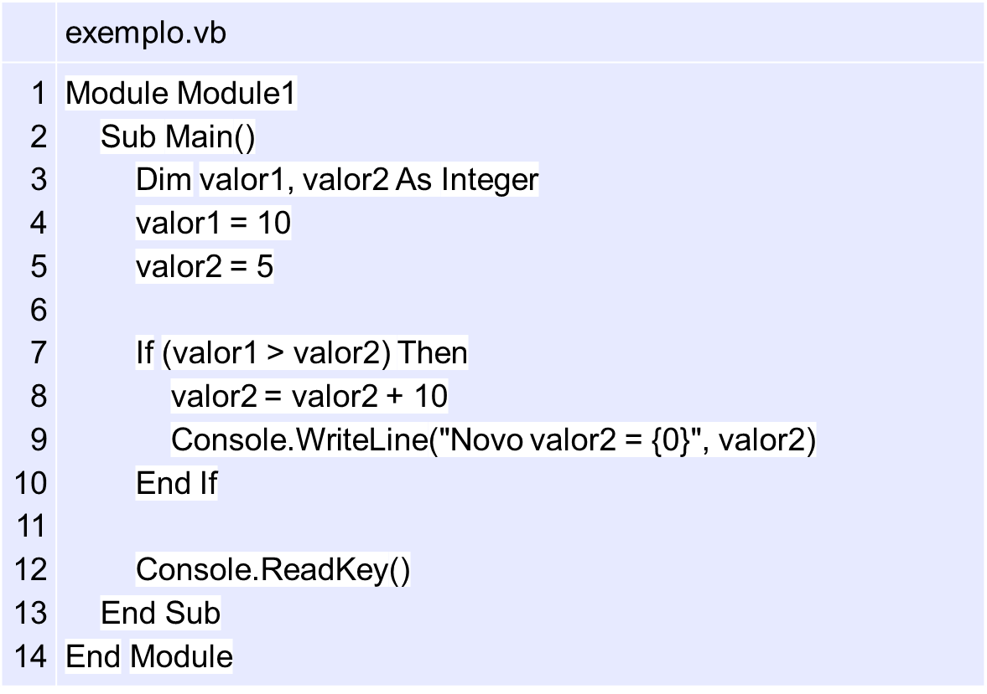
Estruturas de Controle de Decisão
Estrutura de controle de decisão simples (se… então)
If (condição) Then
Bloco de Código
End If

Slide 4
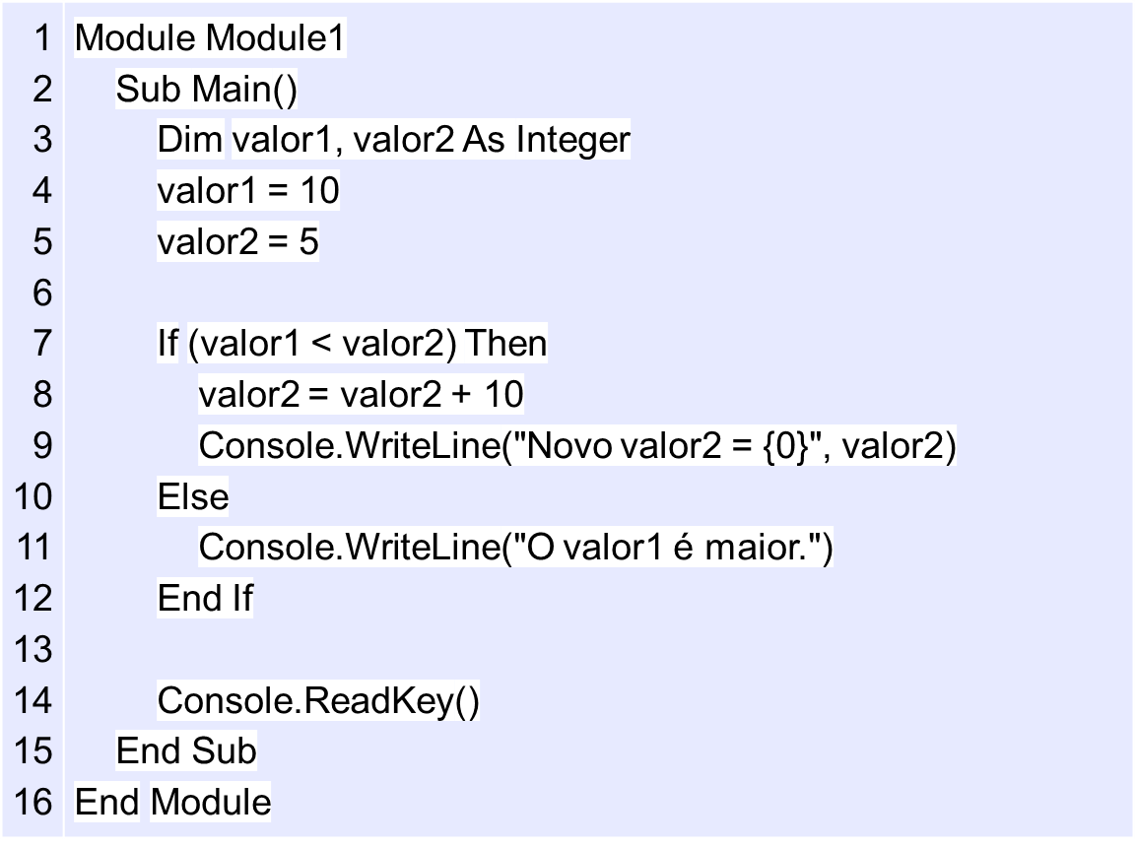
Estrutura de controle de decisão estendida (se… então… senão)
If (condição) Then
Bloco de Código 1
Else
Bloco de Código 2
End If

Slide 5
Estrutura de controle de decisão aninhada
If (condição) Then
Bloco de Código 1
Else
If (condição 2) Then
Bloco de Código 2
End If
End If
If (condição 1) Then
Bloco de Código 1
ElseIf (condicão 2) Then
Bloco de Código 2
ElseIf (condicão 3) Then
Bloco de Código 3
...
End If

Slide 6
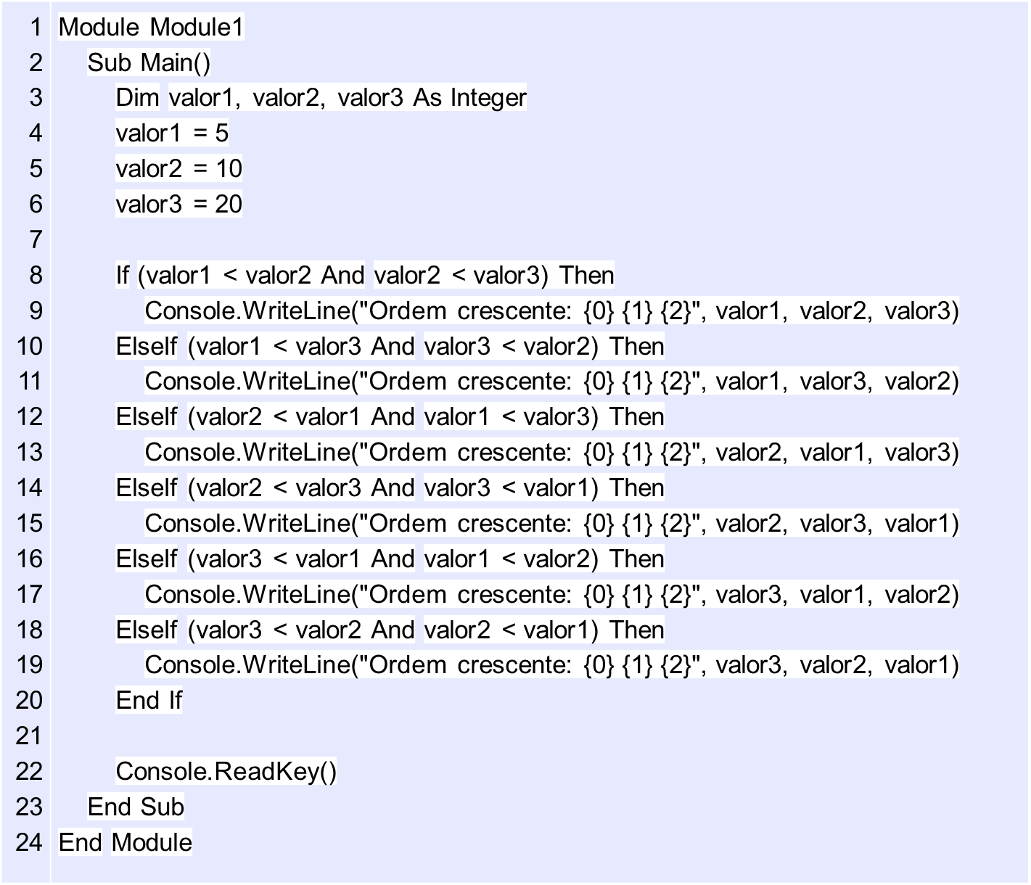
Estrutura de controle de decisão aninhada

Slide 7
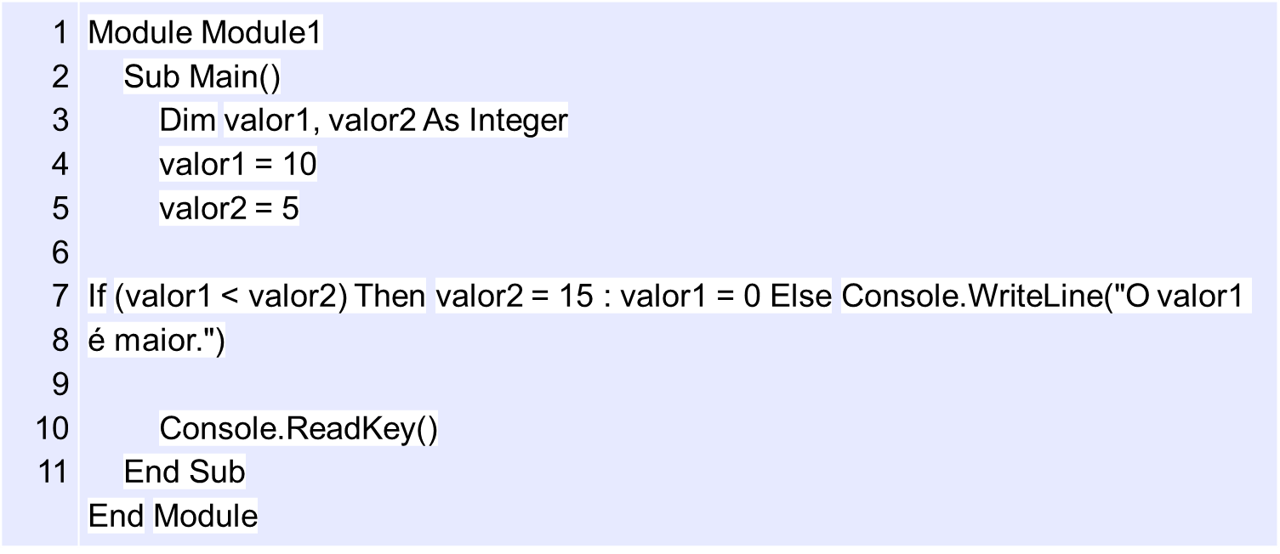
Estrutura de controle de decisão em sequência na mesma linha
If (condição) Then instrução 1 Else instrução 2
If (condição) Then instrução 1 : instrução 2 Else instrução 3 : instrução 4

Slide 8
Estrutura de controle de múltiplas decisões (escolha)
Select Case (condição)
Case valor ou intervalo de valor ou lista de valores 1
Bloco de código 1
Case valor ou intervalo de valor ou lista de valores 2
Bloco de código 2
…
Case Else
Bloco de código N
End Select

Slide 9
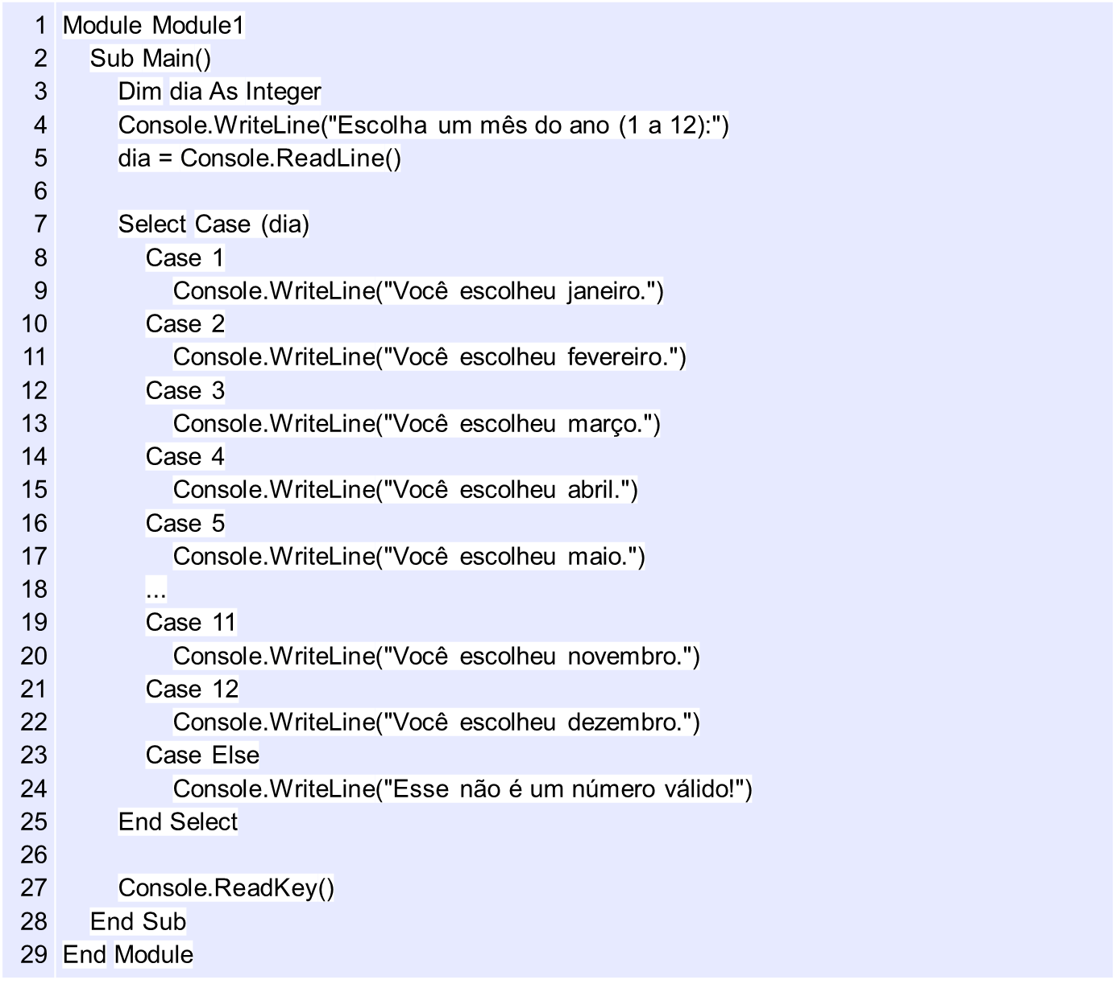

Slide 10
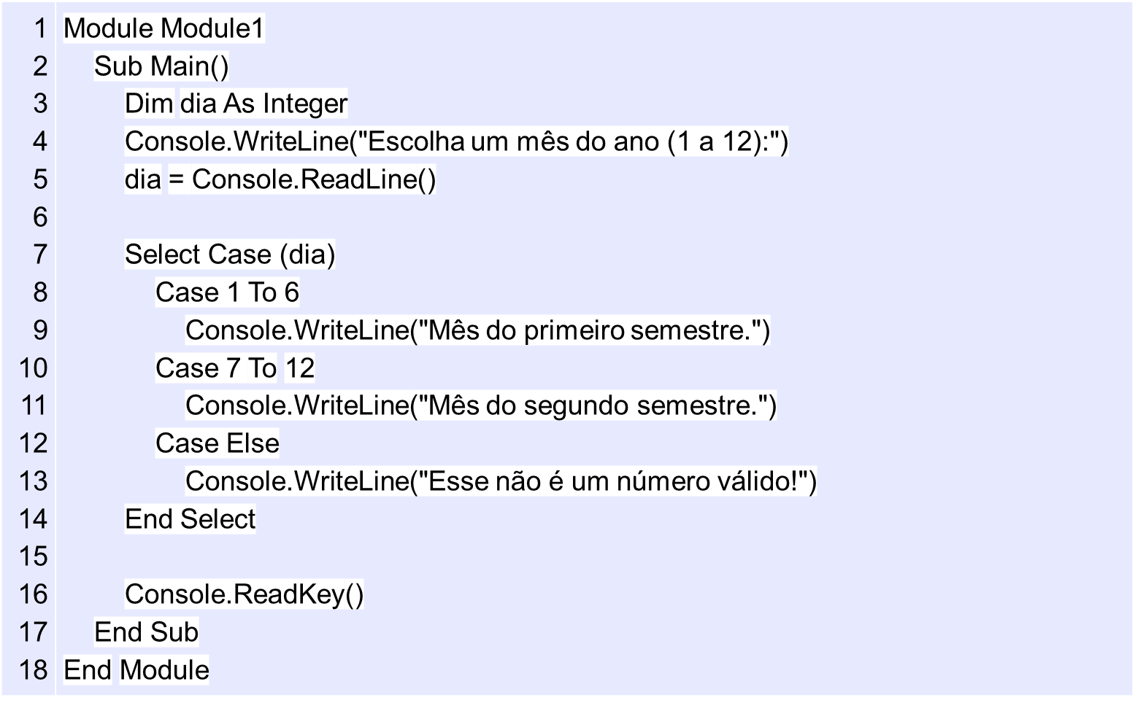

Slide 11
Estruturas de Controle de Repetição
As estruturas de repetição são as formas básicas de as linguagens de programação executarem iteração com os dados.

Slide 12
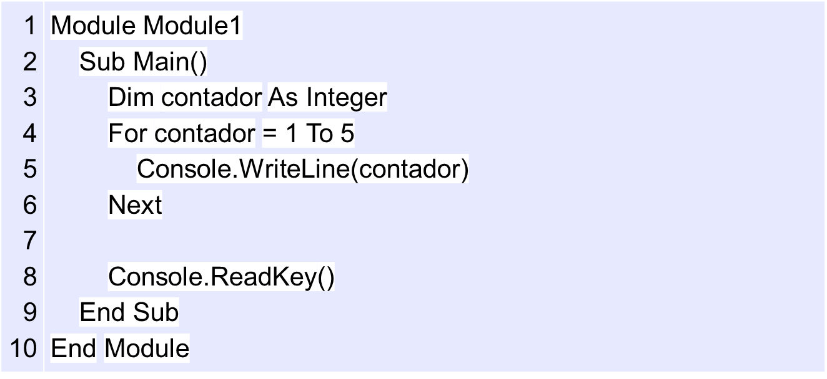
Estrutura de controle de repetição controlada por contador (para)
For inicializa uma variável de contagem
Bloco de código
Next

Slide 13
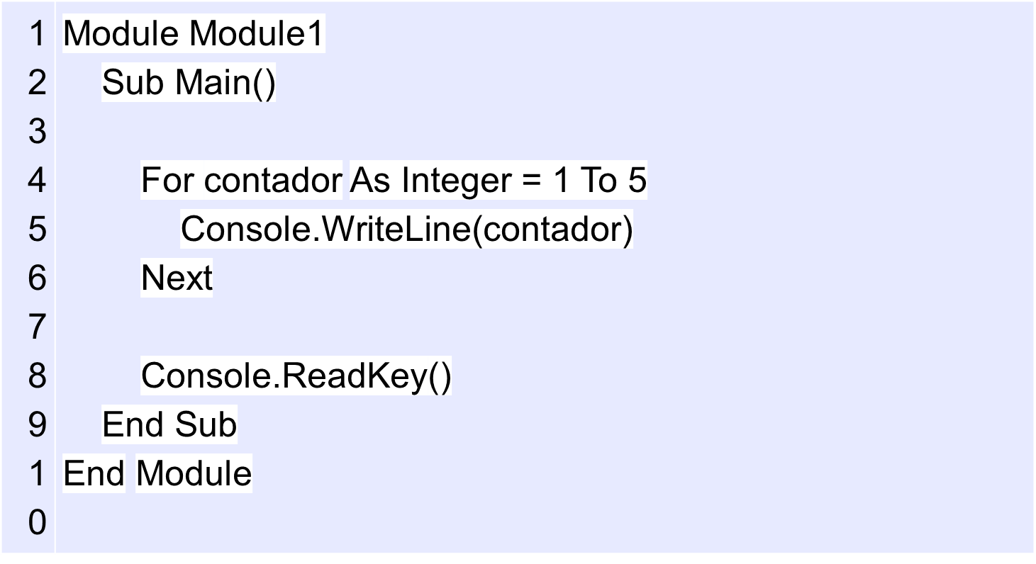
Exemplo de estrutura de controle de repetição Para, com inicialização de variável

Slide 14
Estrutura de controle de repetição While (enquanto)
inicialização da variável de condição
While (condição)
Bloco de código
Alteração da variável de condição
End While

Slide 15
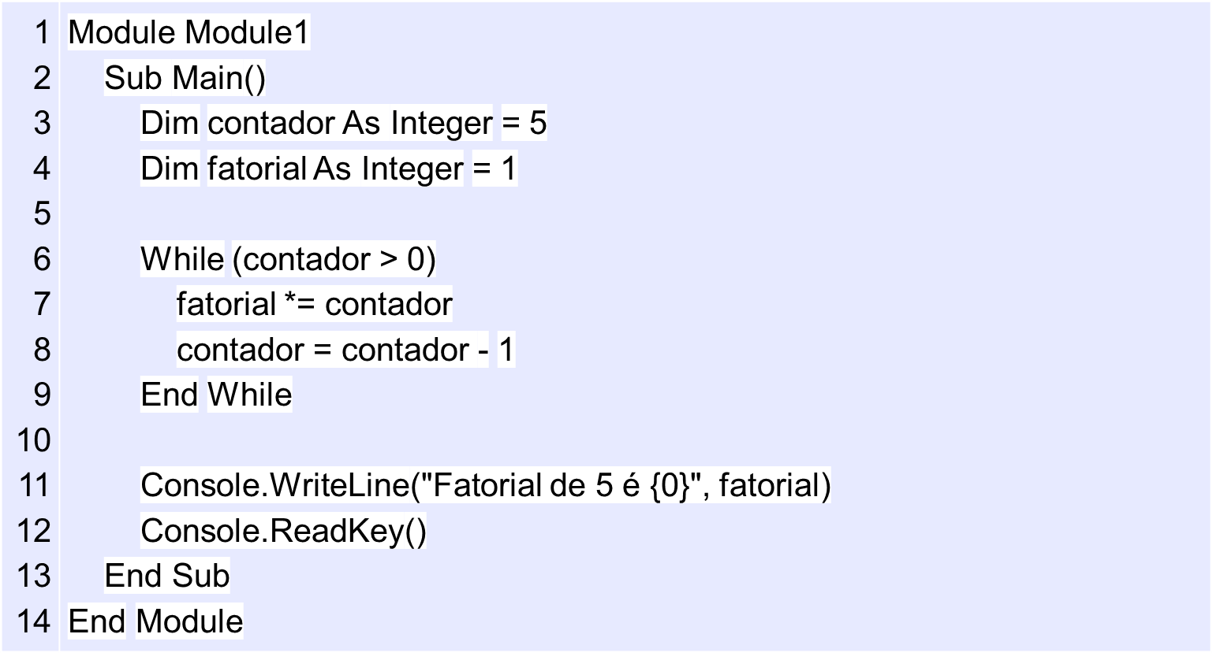
Estrutura de controle de repetição While (enquanto)

Slide 16
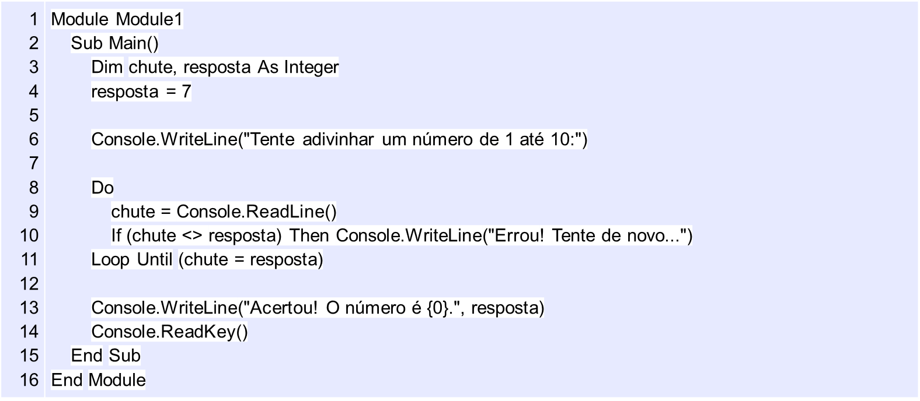
Estrutura de controle de repetição Do (faça)
Do
Bloco de código
Alteração da variável de condição
Loop Until (condição)

Slide 17
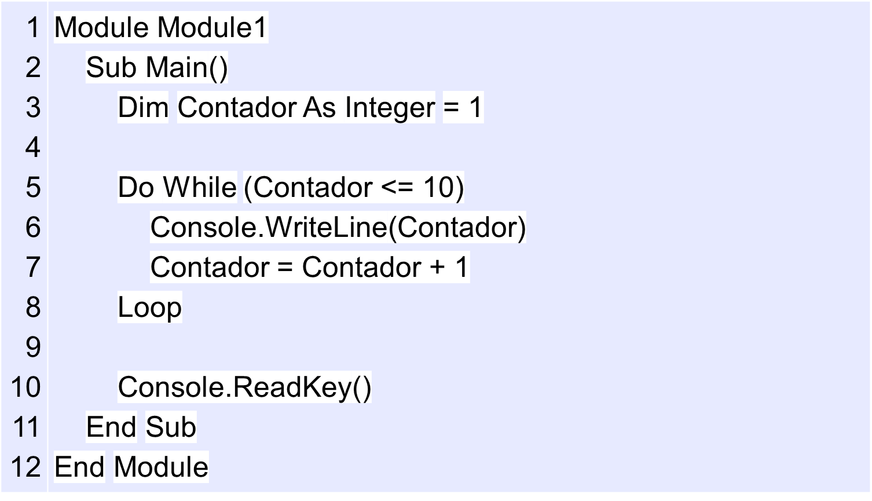
Exemplo de estrutura de controle de repetição Faça com teste no início

Slide 18
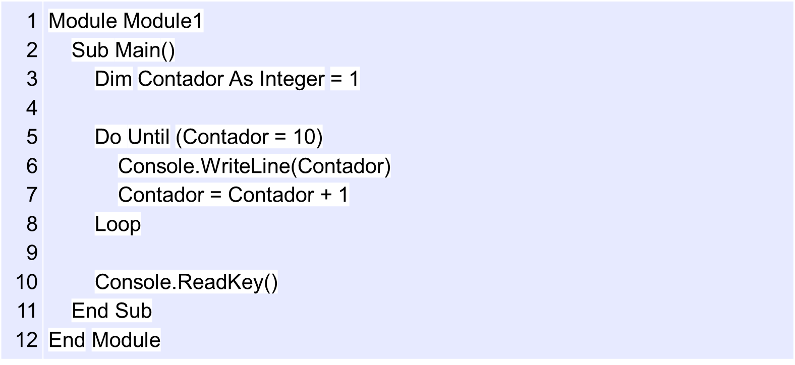
Exemplo de estrutura de controle de repetição Faça com condição de finalização

Slide 19
Desenvolvimento de software
Atividade 4
Fabiano Gonçalves
dos Santos

Slide 20

Vamos praticar
© Alphaspirit | Dreamstime.com

